Slide 1
方舟编译器的架构 PLCT实验室 史宁宁 2019-12-14

Slide 2
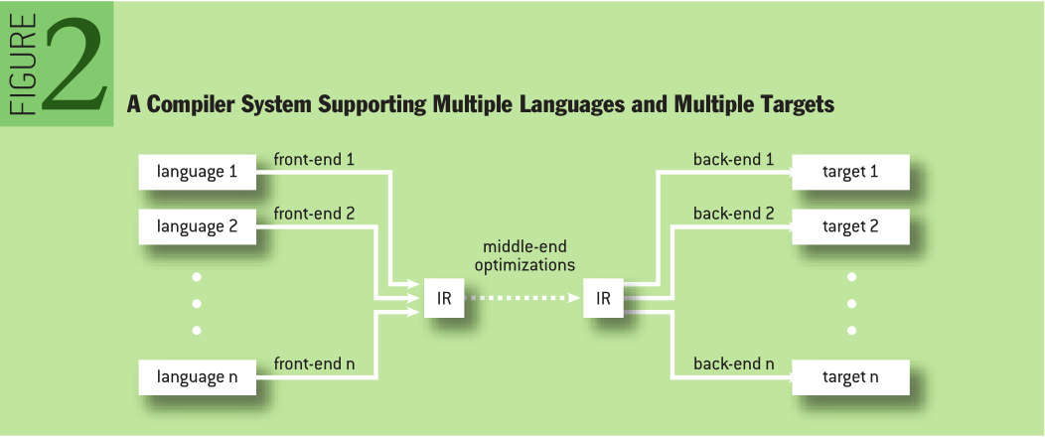
From: Fred Chow 《The increasing significance of intermediate representations in compilers》

Slide 3
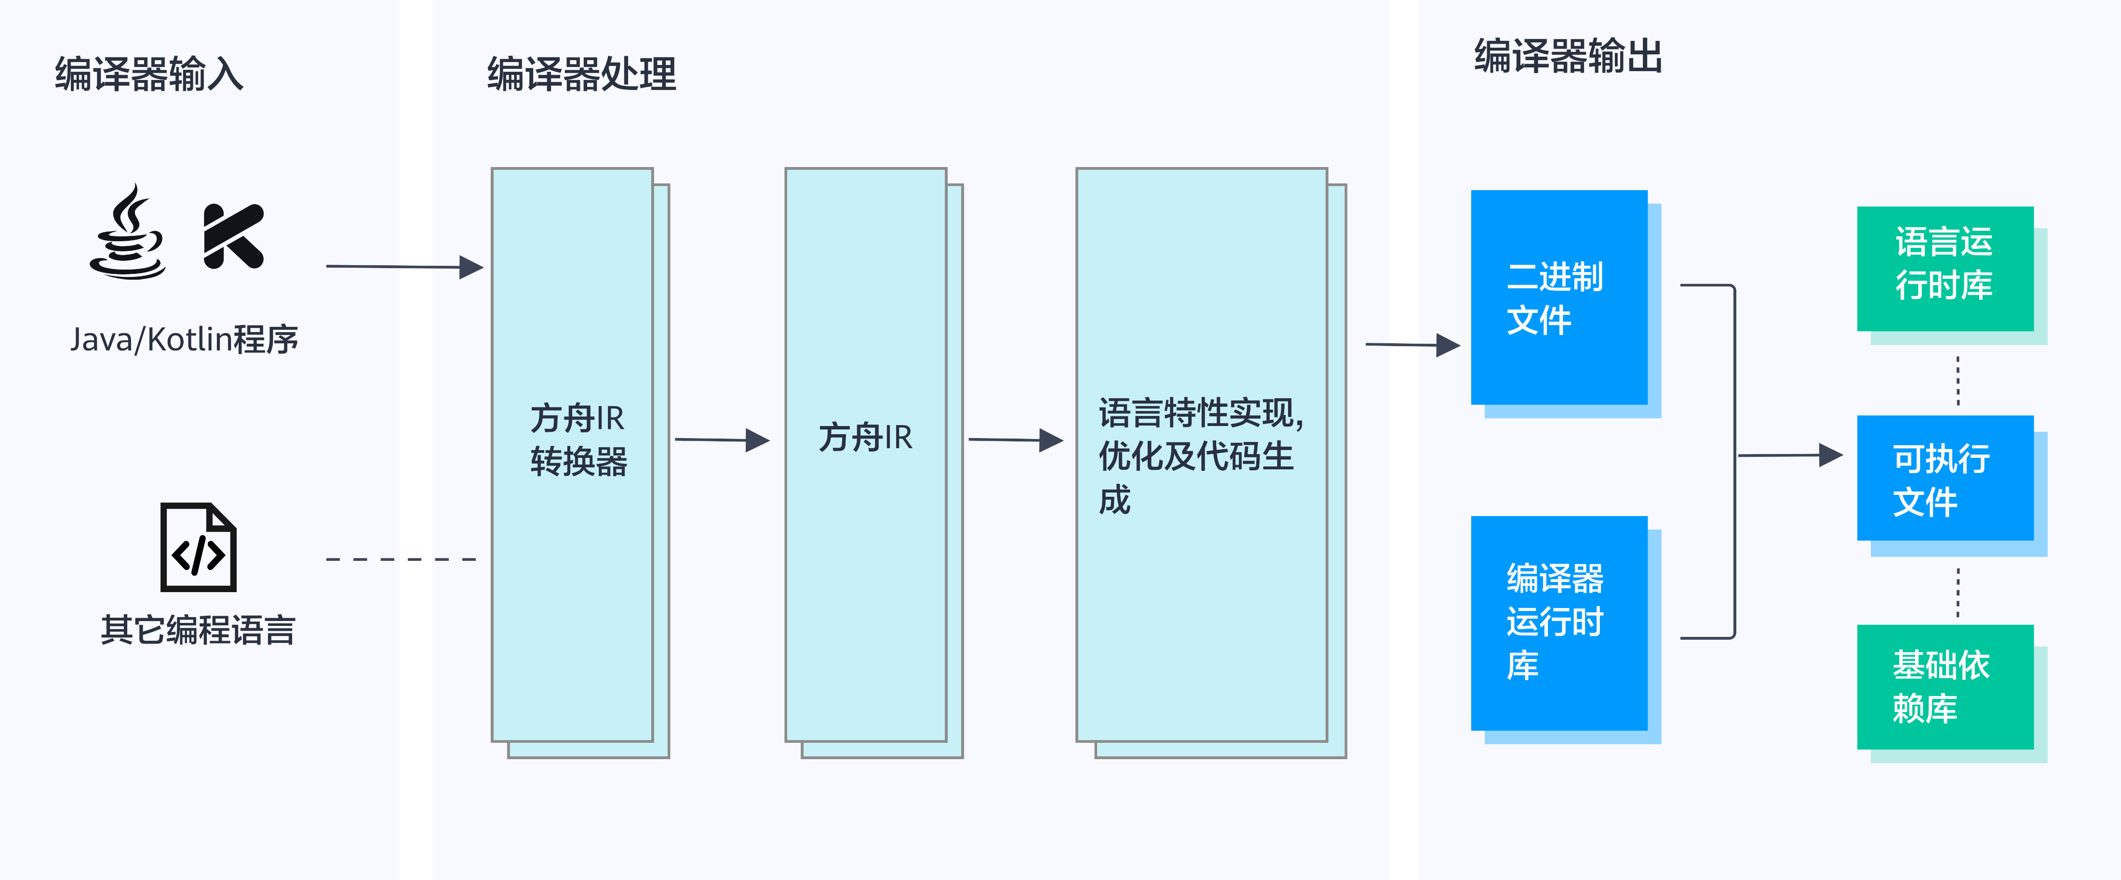
From: https://www.openarkcompiler.cn/document/frameworkDesgin

Slide 4
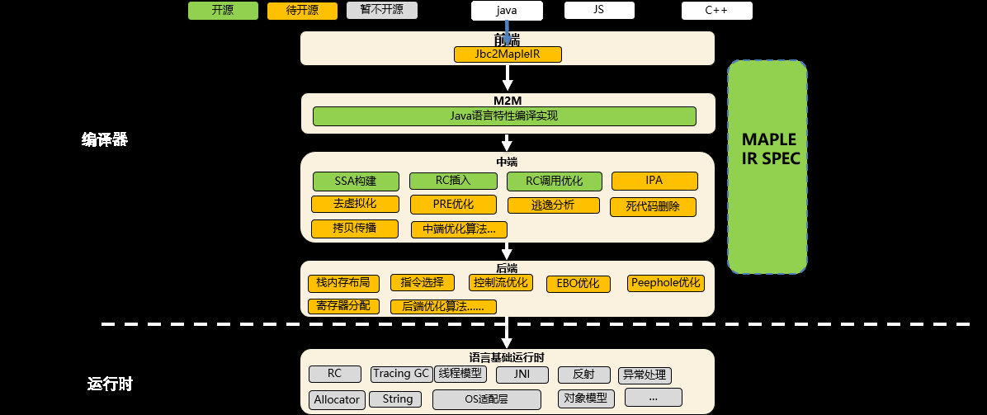
From: 赵俊民《方舟基础架构与IR中间表示详细介绍》

Slide 5
Thanks!

